Slide 1
Astronomy_site
Никуленков Никита

Slide 2
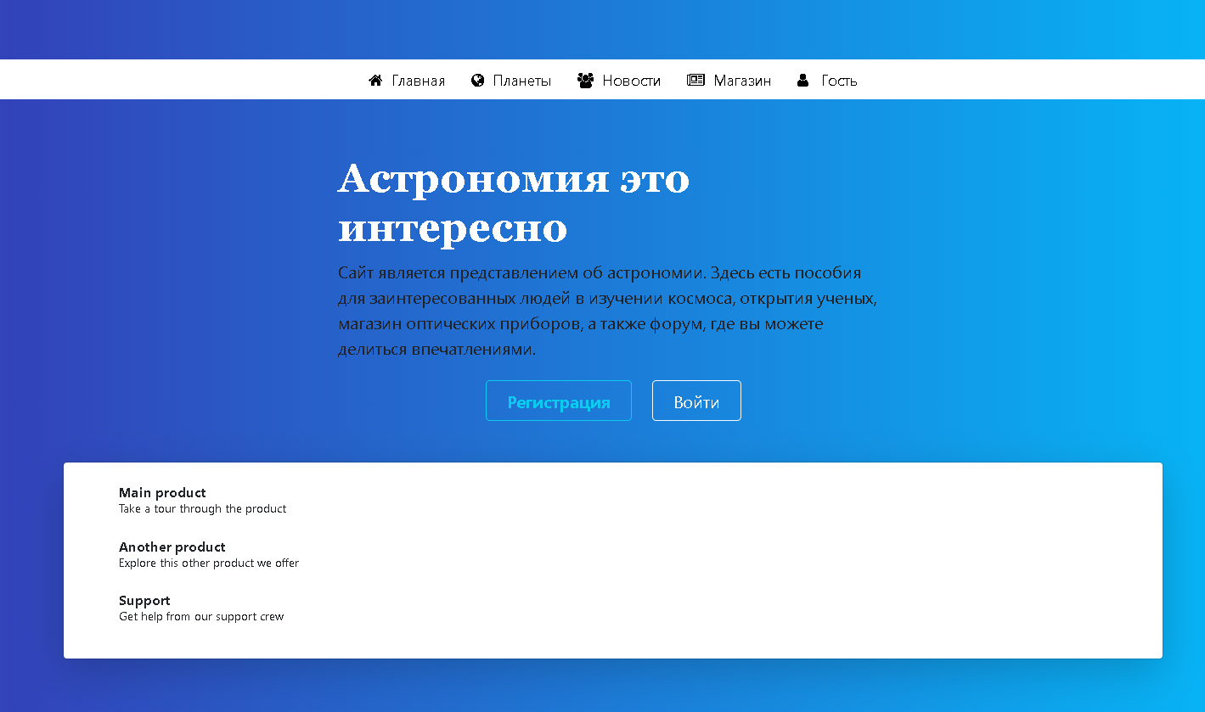
Главное меню

Slide 3
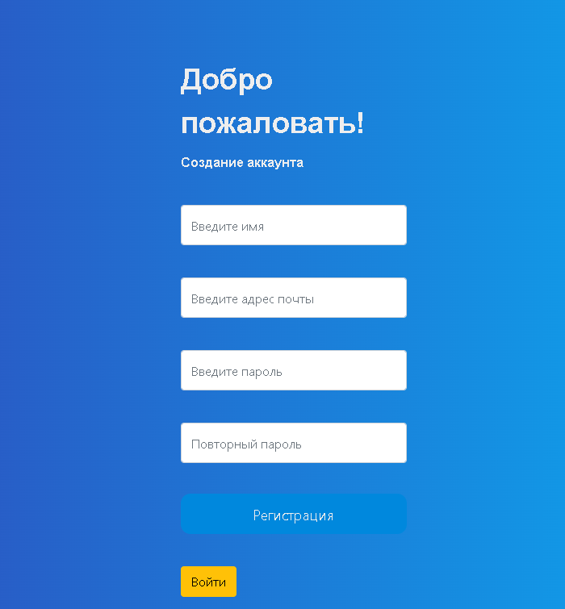
Регистрация

Slide 4
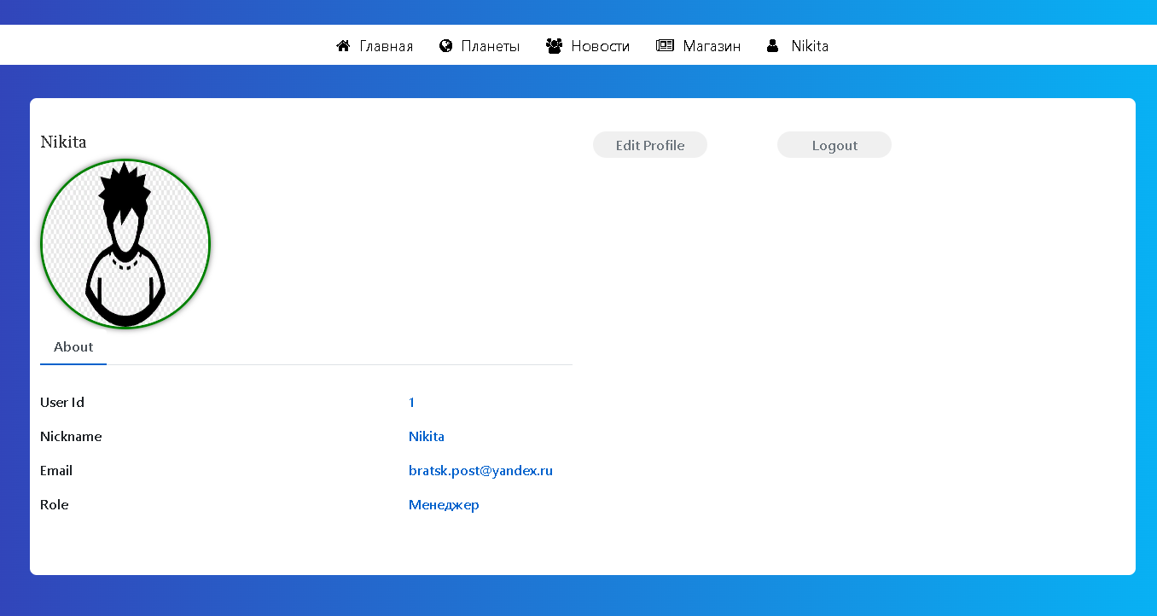
Профиль пользователя

Slide 5
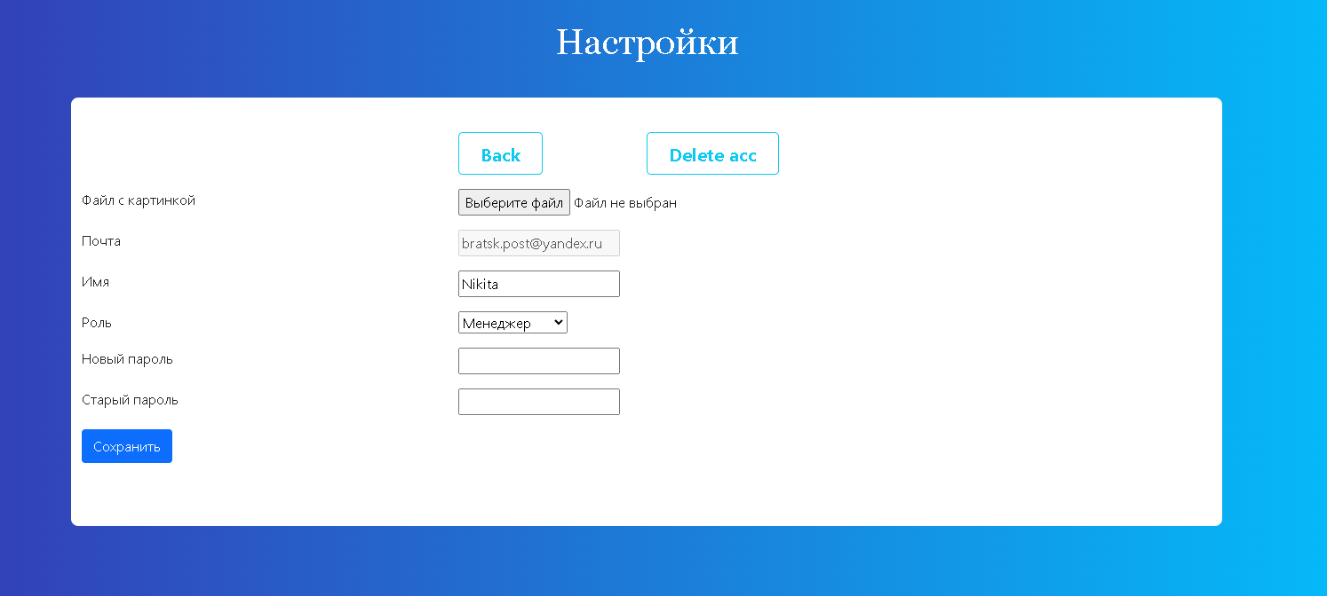
Настройки

Slide 6
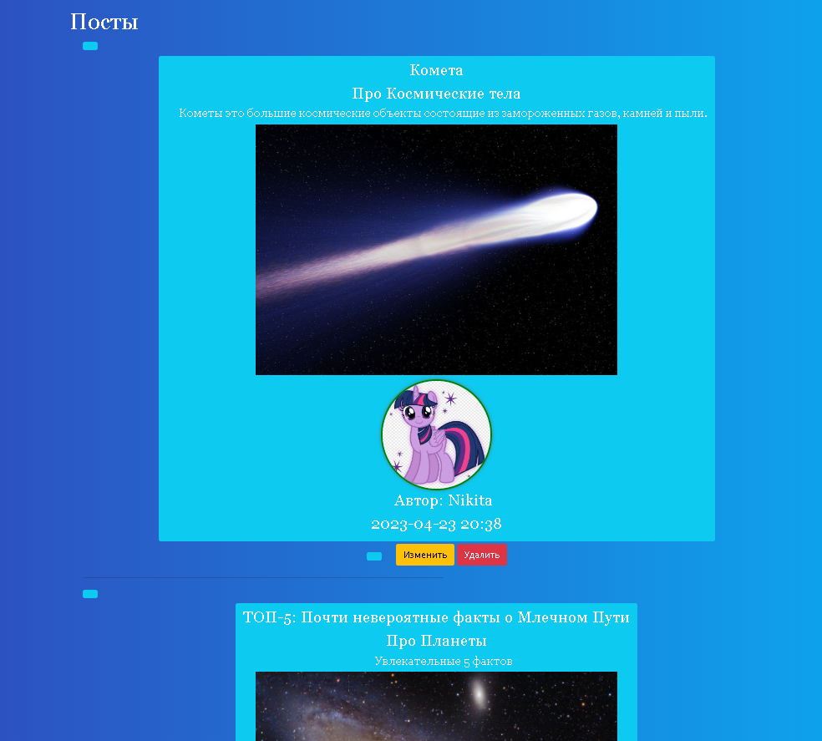
Посты

Slide 7
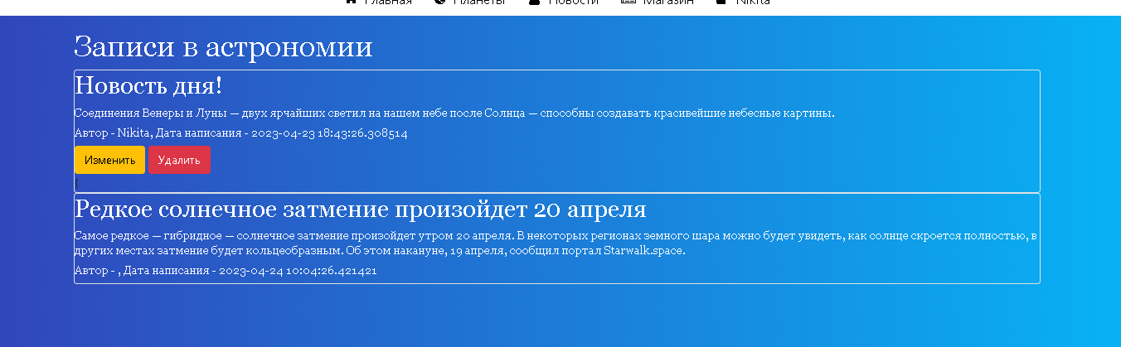
Новости

